Slide 1

第6章对象

Slide 2
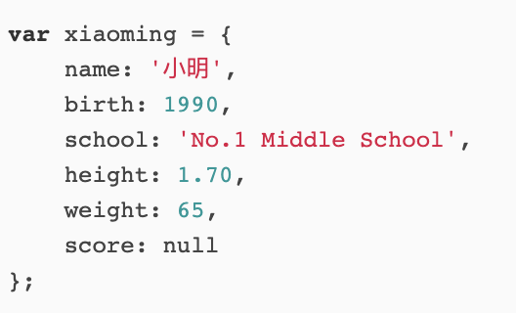
概述
JavaScript的对象是一种无序的集合数据类型，它由若干键值对组成。
JavaScript的对象用于描述现实世界中的某个对象。例如，为了描述“小明”，我们可以用若干键值对来描述他：

Slide 3
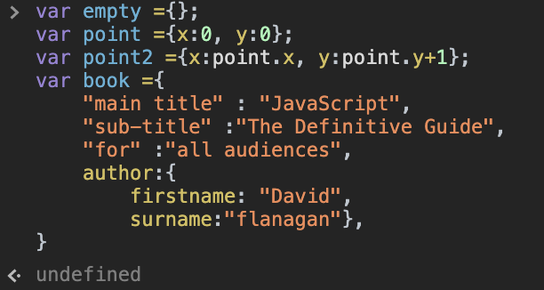
6.1 创建对象
6.1.1 对象直接量
由若干名/值对组成的映射表，属性名、值中间用冒号分隔，名/值对之间用逗号分隔，整个映射表用花括号括起来
属性名 可以是标识符也可以是字符串直接量
属性的值 可以是任意类型的JavaScript表达式
Notes:
可以通过对象直接量、关键字new和（ECMAScript 5中的）Object.create（）函数来创建对象。
创建对象最简单的方式就是在JavaScript代码中使用对象直接量。对象直接量是由若干名/值对组成的映射表，名/值对中间用冒号分隔，名/值对之间用逗号分隔，整个映射表用花括号括起来。
对象直接量是一个表达式，这个表达式的每次运算都创建并初始化一个新的对象。

Slide 4
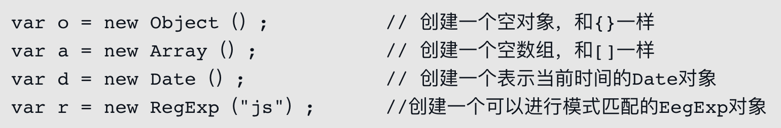
6.1 创建对象
6.1.2 通过new创建对象
关键字new后跟随一个函数调用。这里的函数称做构造函数（constructor）
可自定义构造函数，JavaScript的原始类型都包含内置构造函数。

Slide 5
6.1 创建对象
6.1.3 原型
什么是原型？
每个对象都从原型继承属性。所有通过对象直接量创建的对象都有同一个原型对象，并可通过JavaScript代码Object.prototype获得对原型对象的引用。
没有原型的对象为数不多，例如：Object.prototype
new Object（）创建的对象继承自Object.prototype。
new Array（）创建的对象的原型是Array.prototype，
原型链是JavaScript实现继承的一种重要方式。

Slide 6
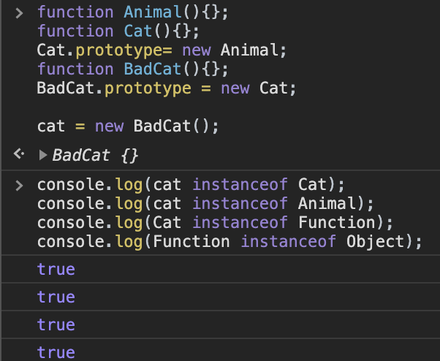
6.1 创建对象
继承关系Object -> Function-> Animal-> Cat -> Badcat
6.1.3 原型
Notes:
由上面的instanceof的结果，可以判断这些类型的继承层级
6.2.2节讲述属性继承的工作机制。6.8.1节将会讲到如何获取对象的原型。第9章将会更详细地讨论原型和构造函数

Slide 7
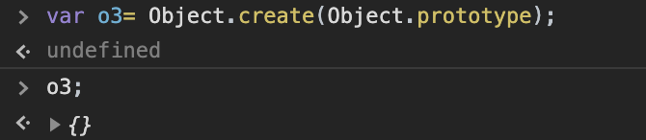
6.1 创建对象
6.1.4 Object.create（）
Notes:
ECMAScript 5定义了一个名为Object.create（）的方法，它创建一个新对象，其中第一个参数是这个对象的原型。Object.create（）提供第二个可选参数，用以对对象的属性进行进一步描述。6.7节会详细讲述第二个参数。
图2：可以通过传入参数null来创建一个没有原型的新对象，但通过这种方式创建的对象不会继承任何东西，甚至不包括基础方法，比如toString（）
图3：如果想创建一个普通的空对象（比如通过{}或new Object（）创建的对象），需要传入Object.prototype：

Slide 8
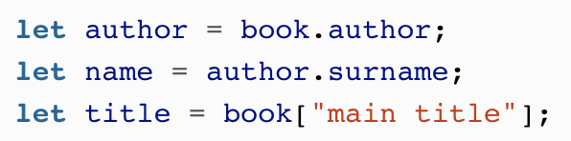
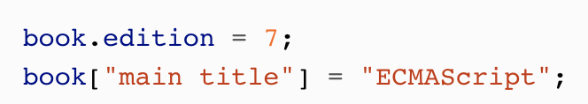
6.2 属性的查询和设置
获取属性的值
点(.)
方括号([])
创建属性或给属性赋值
点(.)
方括号([])
Notes:
对于点(.)来说，右侧必须是一个以属性名称命名的简单标识符。对于方括号来说([])，方括号内必须是一个计算结果为字符串的表达式，这个字符串就是属性的名字
当使用方括号时，我们说方括号内的表达式必须返回字符串。其实更严格地讲，表达式必须返回字符串或返回一个可以转换为字符串的值。在第7章里有一些例子中的方括号内使用了数字，这情况象是非常常见的。

Slide 9
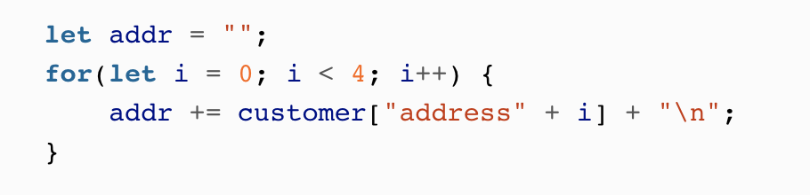
6.2 属性的查询和设置
6.2.1 作为关联数组的对象
关联数组：使用方括号和一个字符串，更像数组，只是这个数组元素是通过字符串索引而不是数字索引
通过[]来访问对象的属性时，使得在程序运行时可以修改和创建
Notes:
这段代码读取customer对象的address0、address1、address2和address3属性，并将它们连接起来。

Slide 10
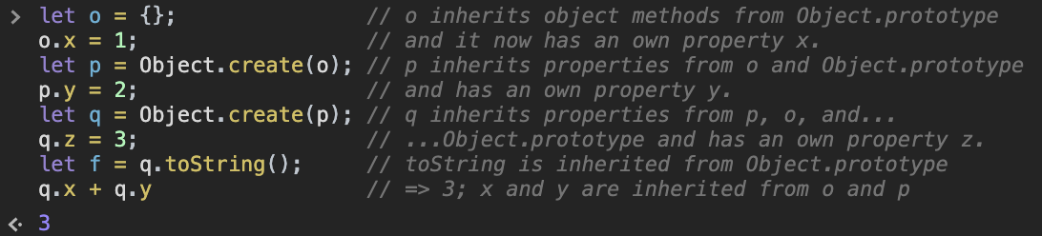
6.2 属性的查询和设置
6.2.2 继承
对象有一些属性是从原型对象继承而来
假设要查询对象o的属性x，如果o中不存在x，那么将会继续在o的原型对象中查询属性x。如果原型对象中也没有x，但这个原型对象也有原型，那么继续在这个原型对象的原型上执行查询，直到找到x或者查找到一个原型是null的对象为止。
对象的原型属性构成了一个“链”，通过这个“链”可以实现属性的继承。
Notes:
图：属性赋值操作首先检查原型链，以此判定是否允许赋值操作。

Slide 11
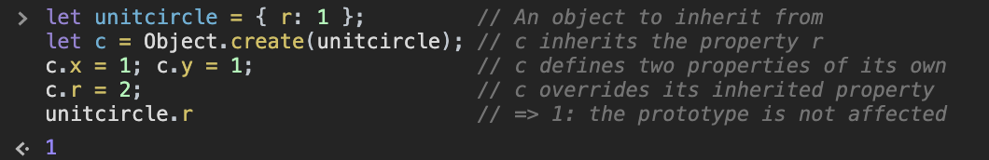
6.2 属性的查询和设置
6.2.2 继承
属性赋值:
首先检查原型链，以此判定是否允许赋值操作。
如果允许属性赋值操作，它也总是在原始对象上创建属性或对已有的属性赋值，而不会去修改原型链。

Slide 12
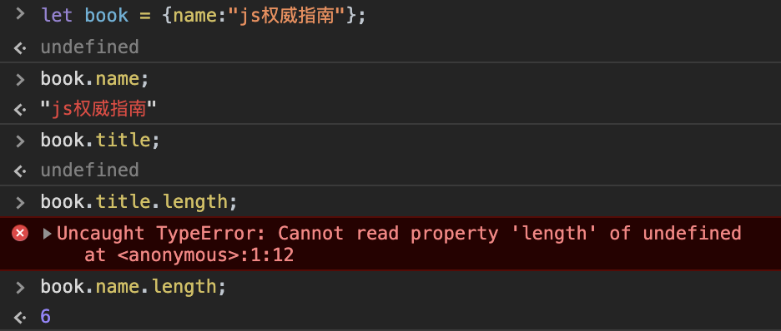
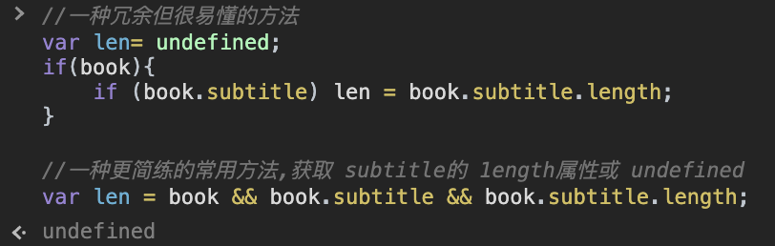
6.2 属性的查询和设置
6.2.3 属性访问错误
Notes:
本节讲述查询或设置属性时的一些出错情况。
属性访问并不总是返回或设置一个值。如果对象不存在，那么试图查询这个不存在的对象的属性就会报错。
除非确定book和book.subtitle都是（或在行为上）对象，否则不能这样写表达式book.subtitle.length，因为这样会报错，下面提供了两种避免出错的方法：图2提供了两种避免出错的方法。

Slide 13
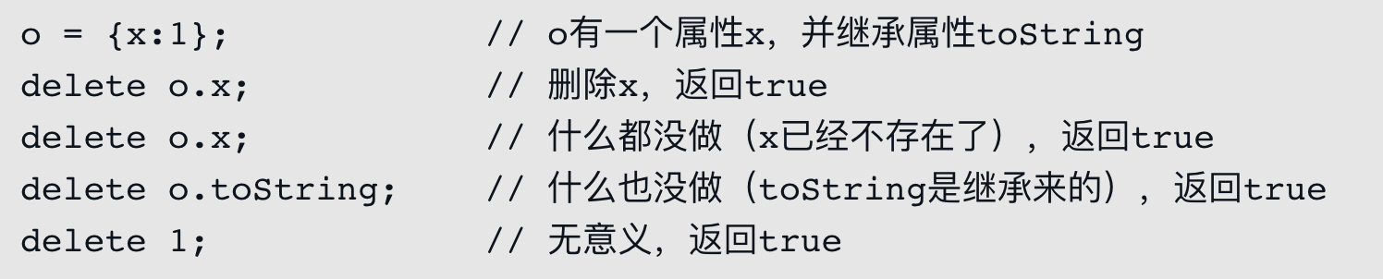
6.3 删除属性
delete运算符
它的操作数应当是一个属性访问表达式
只能删除自有属性，不能删除继承属性
要删除继承属性必须从定义这个属性的原型对象上删除它
当delete表达式删除成功或不成功没有任何副作用

Slide 14
6.4 检测属性
判断某个属性是否存在于某个对象中
in运算符
如果对象的自有属性或继承属性中包含这个属性则返回true：
hasOwnProperty（）
是否是对象的自有属性
propertyIsEnumerable（）
只有检测到是自有属性且这个属性的可枚举时才返回true。
“!== undefined ”
判断一个属性是否是undefined（无法区分存在但值为undefined的属性）

Slide 15
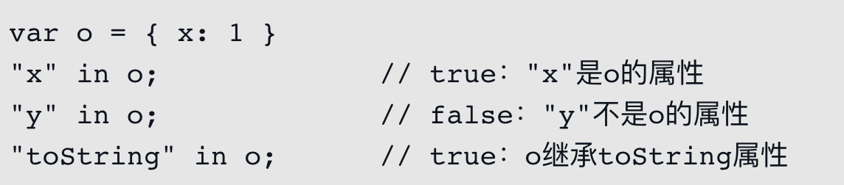
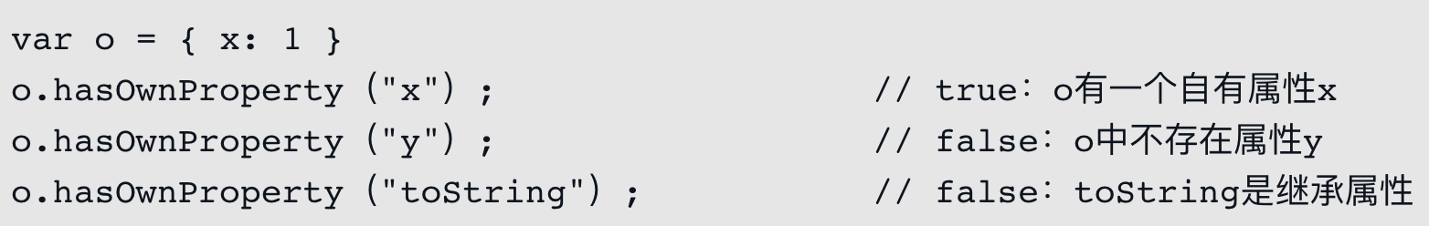
6.4 检测属性
判断某个属性是否存在于某个对象中
例子
Notes:
分别对应前面四条。
in运算符
如果对象的自有属性或继承属性中包含这个属性则返回true：
hasOwnPreperty（）
是否是对象的自有属性
propertyIsEnumerable（）
只有检测到是自有属性且这个属性的可枚举时才返回true。
“!==”
判断一个属性是否是undefined（无法区分存在但值为undefined的属性）

Slide 16
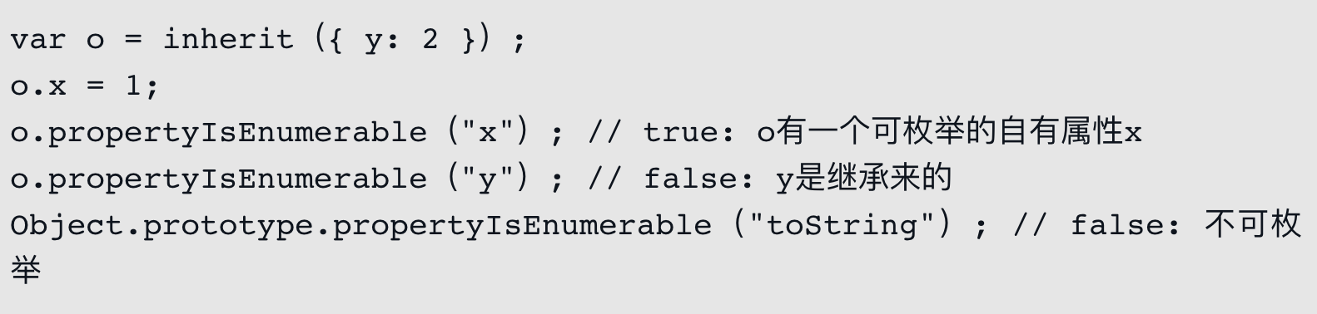
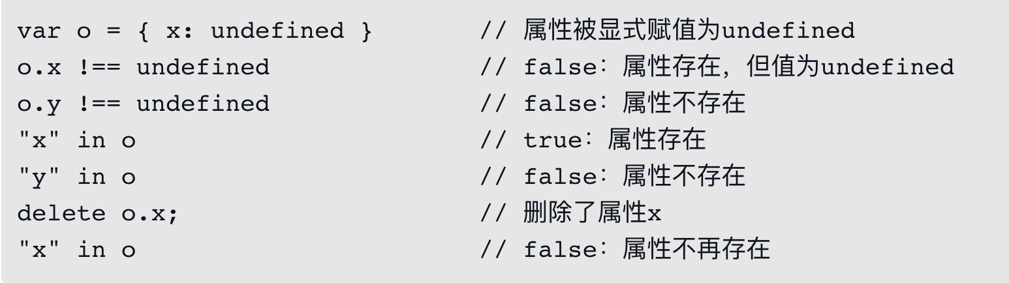
6.4 检测属性
判断某个属性是否存在于某个对象中
例子
Notes:
分别对应前面四条。
in运算符
如果对象的自有属性或继承属性中包含这个属性则返回true：
hasOwnPreperty（）
是否是对象的自有属性
propertyIsEnumerable（）
只有检测到是自有属性且这个属性的可枚举时才返回true。
“!==”
判断一个属性是否是undefined（无法区分存在但值为undefined的属性）
图1：对象继承的内置方法是不可枚举的

Slide 17
6.5 枚举属性
遍历对象的属性
for/in循环，for/of循环
遍历对象中所有可枚举属性（包括自有属性和继承属性）
Object.keys()
返回可枚举的自有属性
Object.getOwnPropertyNames()
同Object.keys() ，但也返回属性名为字符串的不可枚举属性

Slide 18
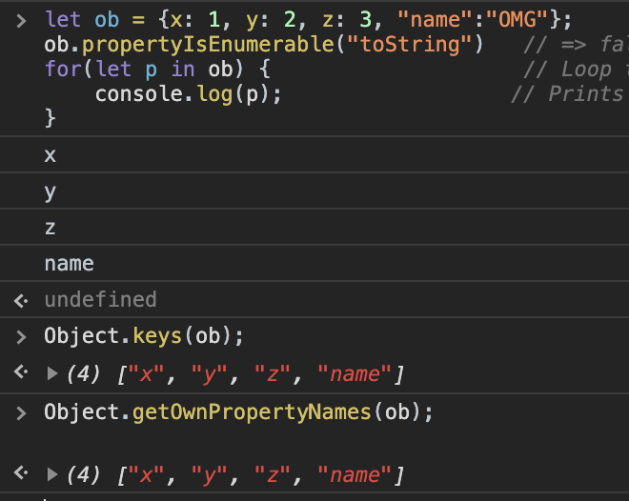
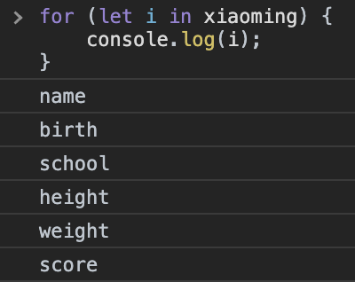
6.5 枚举属性
遍历对象的属性
例子

Slide 19
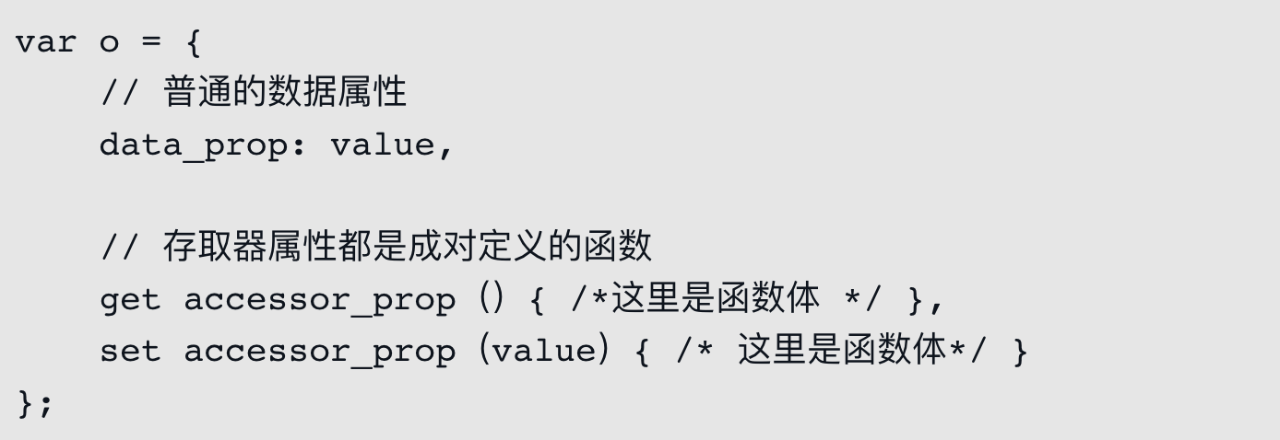
6.6 属性getter和setter
同时具有getter和setter方法，是一个读/写属性
只有getter方法，是只读属性
只有setter方法，是只写属性，读取只写属性总是返回undefined。
Notes:
之前提到的都是对象的“数据属性”（data property），数据属性只有一个简单的值。
当程序查询存取器属性的值时，JavaScript调用getter方法（无参数）。这个方法的返回值就是属性存取表达式的值。当程序设置一个存取器属性的值时，JavaScript调用setter方法，将赋值表达式右侧的值当做参数传入setter。从某种意义上讲，这个方法负责“设置”属性值。可以忽略setter方法的返回值。

Slide 20
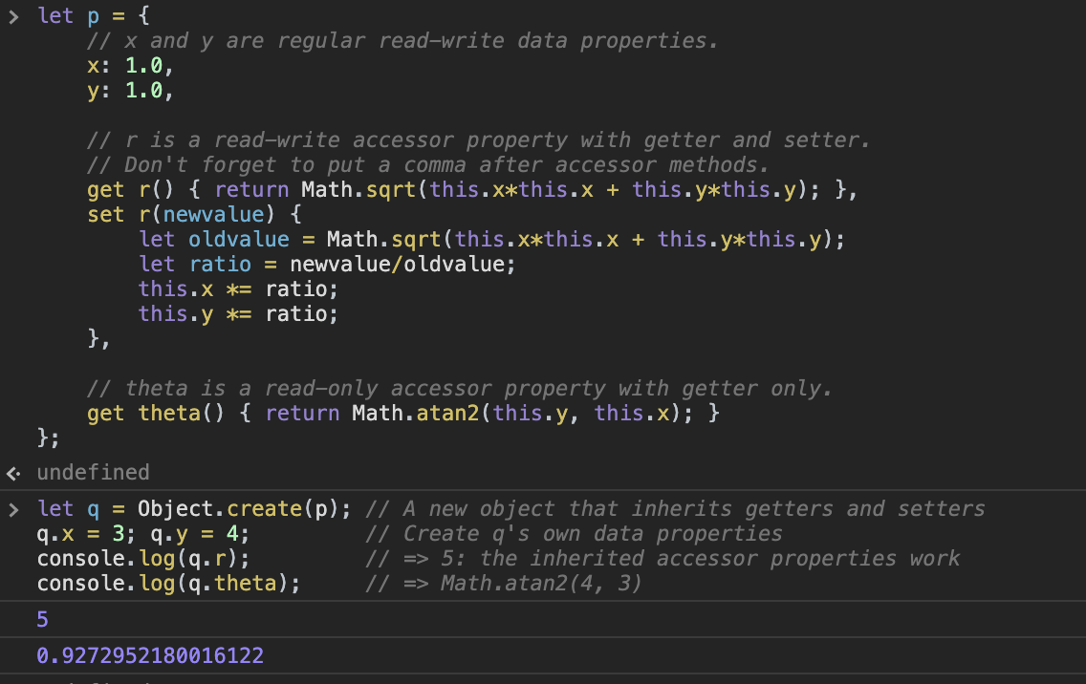
6.6 属性getter和setter
例子
Notes:
这是表示2D笛卡尔点坐标的对象。它有两个普通的属性x和y分别表示对应点的X坐标和Y坐标，它还有两个等价的存取器属性用来表示点的极坐标。
在函数体内的this指向表示这个点的对象，r属性的getter方法可以通过this.x和this.y引用x和y属性。8.2.2节会对方法和this关键字做更详尽的讲述。
和数据属性一样，存取器属性是可以继承的，因此可以将上述代码中的对象p当做另一个“点”的原型。可以给新对象定义它的x和y属性，但r和theta属性是继承来的

Slide 21
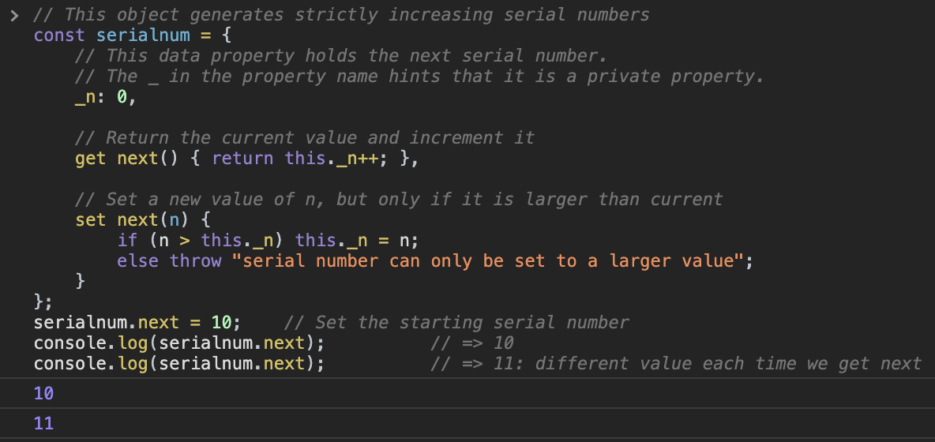
6.6 属性getter和setter
更多例子
Notes:
智能检测属性的写入值以及在每次属性读取时返回不同值。

Slide 22
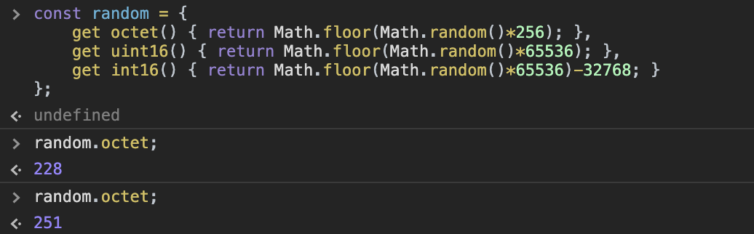
6.6 属性getter和setter
更多例子
Notes:
产生随机数

Slide 23
6.7 属性的特性
一个属性包含一个名字和4个特性
值（value）
可写性（writable）
可枚举性（enumerable）
可配置性（configurable）
本节中，存取器属性的getter和setter方法看成是属性的特性。
存取器属性的4个特性是读取（get）、写入（set）、可枚举性和可配置性。
Notes:
第7版书上没有这一节。
本节将讲述ECMAScript5中查询和设置这些属性特性（对象的属性的可写、可枚举和可配置的特性）的API。
作用：可以通过这些API给原型对象添加方法，并将它们设置成不可枚举的，这让它们看起来更像内置方法。·可以通过这些API给对象定义不能修改或删除的属性，借此“锁定”这个对象。

Slide 24
6.7 属性的特性
属性特性的查询和设置
ECMAScript 5中定义了一个名为“属性描述符”（property descriptor）的对象，该对象的属性有value、writable、enumerable和configurable
存取器属性的描述符对象则用get属性和set属性代替value和writable
writable、enumerable和configurable都是布尔值，get属性和set属性是函数值。
Object.getOwnPropertyDescriptor（）可以获得某个对象特定属性的属性描述符
Object. defineProperty （）
Object.defineProperties（）
作用：可以通过这些API给原型对象添加方法，并将它们设置成不可枚举的，这让它们看起来更像内置方法。·可以通过这些API给对象定义不能修改或删除的属性，借此“锁定”这个对象。

Slide 25
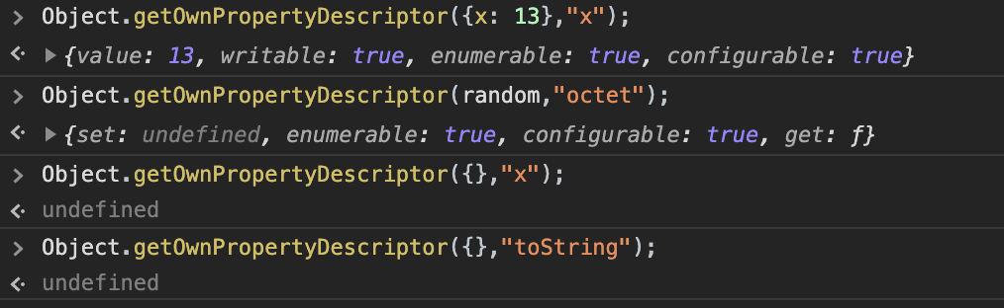
6.7 属性的特性
属性特性的查询
例子
Notes:
Object.getOwnPropertyDescriptor（）只能得到自有属性的描述符。要想获得继承属性的特性，需要遍历原型链（参照6.8.1节的Object. getPrototypeOf（））。

Slide 26
6.7 属性的特性
设置属性的特性
Object. defineProperty （）
注意，这个方法要么修改已有属性要么新建自有属性，但不能修改继承属性。
例子（下页ppt）
Notes:
传入Object.defineProperty（）的属性描述符对象不必包含所有4个特性。对于新创建的属性来说，默认的特性值是false或undefined。

Slide 27
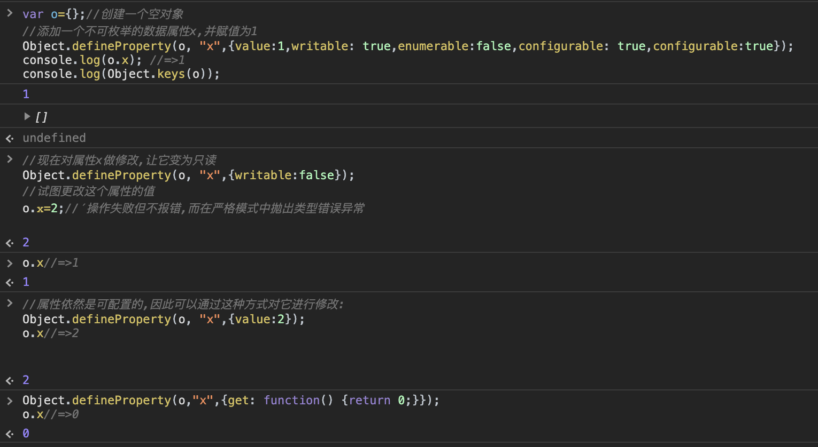
6.7 属性的特性
Notes:
传入Object.defineProperty（）的属性描述符对象不必包含所有4个特性。对于新创建的属性来说，默认的特性值是false或undefined。

Slide 28
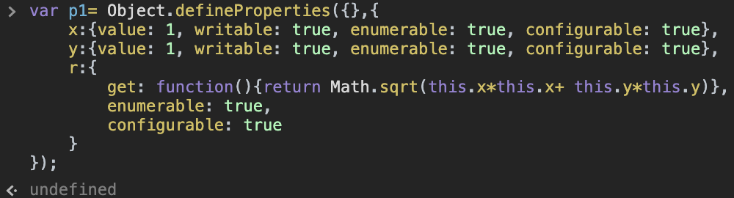
6.7 属性的特性
同时修改或创建多个属性
Object.defineProperties（）
例子

Slide 29
6.7 属性的特性
对不允许创建或修改的属性来说，用Object.defineProperty()和Object.defineProperties()操作，会抛出类型错误异常。
具体规则如下：
如果对象不可扩展，则可编辑已有的自有属性，但不能添加新属性。
如果属性不可配置，则不能修改其可配置性和可枚举性。
如果存取器属性是不可配置，则不能修改其getter和setter方法，也不能将它转换为数据属性。
如果数据属性不可配置，则不能将它转换为存取器属性。
如果数据属性不可配置，则不能将它的可写性从false修改为true，但可以从true修改为false。
如果数据属性不可配置且不可写，则不能修改它的值。然而可配置但不可写属性的值是可以修改的（实际上是先将它标记为可写的，然后修改它的值，最后转换为不可写的）。

